Slide 1
FORMULACIÓ

Slide 2
Molt més que només pomades...
Càpsules, comprimits, pols
Solucions, suspensions
Supositoris, òvuls
Emulsions (cremes, locions,..) gels, pomades, pastes
Injectables, coliris, gotes òtiques i nassals
Sobres
Llàpis dèrmic, laca d’ungles

Slide 3
Utilitats
INDIVIDUALITZAR TRACTAMENT A LES PARTICULARITATS DEL PACIENT
RETIRADA I DESABASTIMENT D’ESPECIALITATS FARMACÈUTIQUES
COBRIR LLACUNES TERAPÈUTIQUES
ELIMINAR O SUBSTITUIR EXCIPIENTS PER REDUIR REACCIONS ADVERSES
ADAPTAR DOSIS TERAPÈUTIQUES
FACILITAR L’ADMINISTRACIÓ D’ALGUNS FÀRMACS

Slide 4
Desabastiment….
Edemox ® :
Acetazolamida 250 mg para 1 capsula nº 100
Fortecortin® 1 mg :
Dexametasona 1 mg para 1 capsula nº 30
Tofranil® 25 mg :
Imipramina clorh 25 mg para 1 capsula nº 100

Slide 5
Llacunes terapèutiques...
Saliva artificial csp 1000ml (es pot demanar en ampolla polvoritzadora…)
Carmelosa sódica 10g
Sorbitol 30g
Cloruro potasico 1,30g
Dihidrogenofosfato de potasio 0,34g
Cloruro de sodio 0,84g
Cloruro de calcio anhidro 0,15g
Cloruro de magnesio hexahidrato 0,05g
Agua purificada csp 1000ml

Slide 6
Llacunes terapèutiques...
Lidocaïna viscosa
Es pot afegir nistatina i/o neomicina
Lidocaína ClH 2%
Acido hialurónico 0,5%
Solución acuosa csp 100 ml

Slide 7
Adaptar excipients
MORFINA 0,1%
Intrasite gel© csp 60g

Slide 8
Adaptar dosis terapèutiques
DEXAMETASONA 4 - 6 - 8 - 20 - 40 mg
Para una cápsula nº…
CAPTOPRILO………2 mg/ml
Solución oral pediátrica csp 100ml

Slide 9
Intoleràncies a excipients
Càpsules sense lactosa
Xarops sense sacarosa
Excipients sense alguna substància alergènica per al pacient

Slide 10
Possibles excipients segons patologia
ACNÉ: pasta secant-mascarilla, emulsió o/w de baix contingut greixós, gels,
crema-gel, emulsions w/s, solucions hidroalcohòliques
ROSÀCEA: solucions aquouoses-tònics, emulsió o/w glucídica, crema-gel
MUCOSA ORAL: solucions aquoses-colutoris, excipient adhesiu oral, gel adhesivo
oral
MUCOSA VAGINAL: emulsión o/w amb pH regulat, òvuls, càpsules vaginals
ALOPÈCIA: solucions hidroalcohòliques, espuma
UNGUEAL: laca d’ungles, ungüent
PSORIASIS: emulsions o/w amb elevat contingut greixós, emulsions w/o

Slide 11
Segons zona d’aplicació
Àrees extenses: Crema o loció base Lanette
Àreas de pell sensible: Crema Base Beeler, emulsions glucídiques
Palmes y plantes: ungüent hidròfil, vaselina
Mucoses: excipient adhesiu oral, crema vulvo-vaginal
Cuir pilós: solució o gel hidroalcohòlic, oli capilar, detergent sulfonat
Ungles: laca d’ungles, ungüent hidròfil

Slide 12
Excipients
SEGONS LIPOFÍLIA:
+ Vaselina + POLS: PASTA GRASSA
Bases d’absorció
Emulsions W/O
Emulsions O/W
Emulsions O/W glucídiques
Emulsions W/S
Crema-gel
Gel
Solucions
Suspensions + POLS: PASTA AQUOSA
-

Slide 13
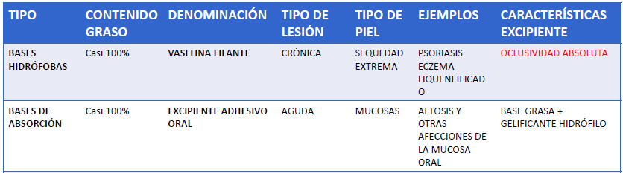
Vaselines i bases d’absorció

Slide 14
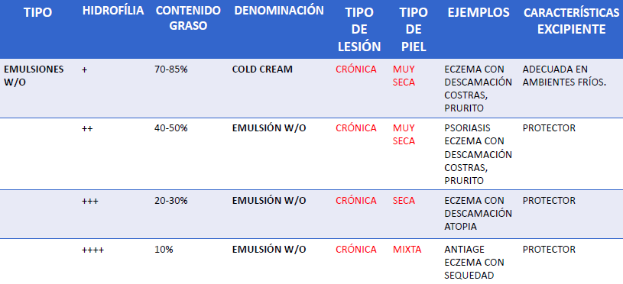
Emulsions W/O

Slide 15
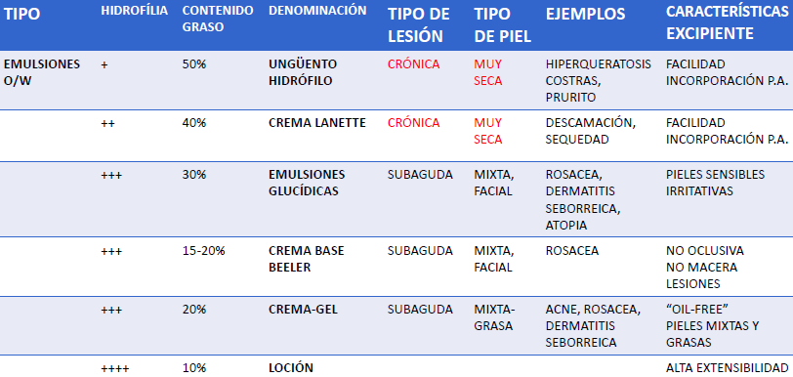
Emulsions O/W

Slide 16
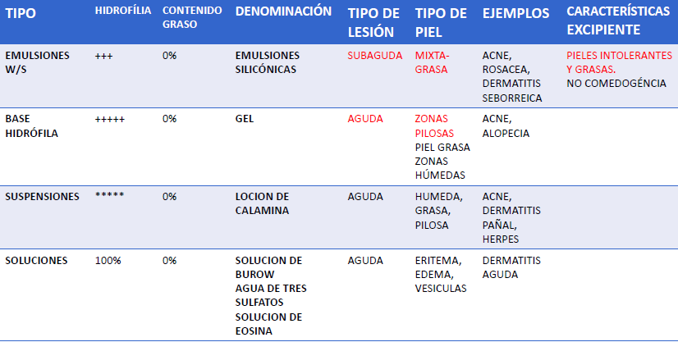
Emulsions W/S, gels,suspensions i sol·lucions

Slide 17
Corticoids en formulació magistral
Hidrocortisona 0,5-2% Grupo I
Betametasona Dipropionato 0,05-0,5% Grupo III
Prednicarbamato 0,05-0,1% Grupo III
Betametasona valerato 0,1% Grupo III
Triamcinolona acetónido 0,05-0,1% Grupo III
Fluocinolona acetónido 0,1% Grupo III
Clobetasol propionato 0,05-0,1% Grupo IV

Slide 18
app de aproformula
http://www.aprofarm.org/formulacion/index.html

